Slide 1


Slide 2
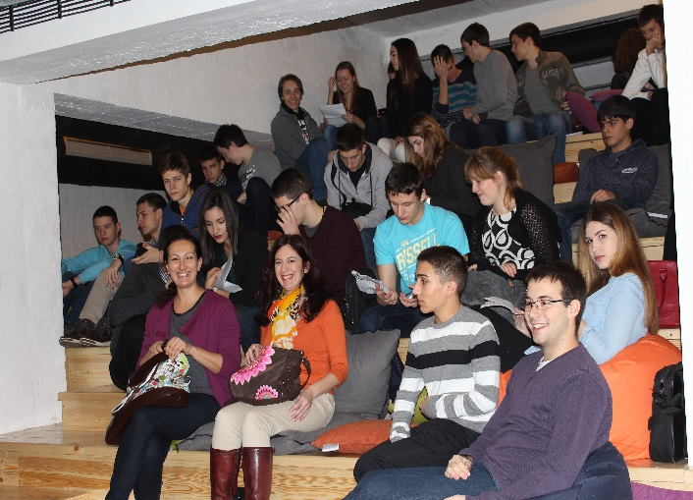
Uvod
Zašto smo pokrenuli mts app konkurs?
- Podsticaj kreativnosti, preduzimljivosti i saradnje među mladima
Razvoj društvene odgovornosti Telekoma Srbija
Podrška mladima u procesu obrazovanja i sticanja znanja
Povezivanje sa osnovnom delatnošću kompanije
Konkurs u brojkama
Pet konkursnih ciklusa do sada – od 2011. godine
Zainteresovanost učenika – 1200 pratilo prezentacije, 68 aplikacija i 64 tima
Pozitivna iskustva učenika i profesora
Projekat mts app konkurs svrstan je u selekciju prestižne evropske CSR organizacije „CSR Europe“ i predstavlja podsticaj razvoju preduzetničkog duha među mladima.

Slide 3

Šta očekujemo od vas?
Da imate originalnu ideju i da budete kreativni
Da osmislite aplikaciju koja bi bila društveno odgovorna –
  (Rešavanje nekog zdravstvenog problema - osobe sa oštećenim sluhom,
  slabovide osobe, stari i osobe koje žive same; životna sredina; smanjenje siromaštva, finansijska edukacija)
Da razvijate aplikacije koje doprinose razvoju mts usluga
Dakle:
Povežite se sa drugarima i napravite svoj tim; Nezaboravite ime tima!
Podelite zadatke i uloge prema znanju i afinitetima☺
Vredno radite i prijavite se na vreme☺

Slide 4
Prijava i rokovi
10. oktobar - rok za prijavu timova, kratkog opisa aplikacija i profesora za kontakt sa Telekomom Srbija;
- preuzeti formular sa sajta www.appkonkurs.mts.rs
- popuniti i poslati na adresu mtsappkonkurs@telekom.rs
*Potrebno je da direktor škole svojim potpisom i pečatom potvrdi prijavni formular.
21. novembar – rok za postavljanje aplikacija na forum http://forum.appkonkurs.mts.rs
funkcionalne verzije aplikacija, uz sve potrebne elemente date u uslovima konkursa, timovi treba da postave na forum koji je namenjen učesnicima konkursa;
Decembar – prezentacija i proglašenje pobednika;
Februar - mart– poseta kongresu;
Više informacija: www.appkonkurs.mts.rs
Kontakt: mtsappkonkurs@telekom.rs

Slide 5
Naš tim
U prezentaciji učestvuju:
Uvod - Miroslava Tešin Popović, menadžer za korporativnu društvenu odgovornost, Sektor za PR;
Dosadašnja iskustva -Predrag Krajnović, rukovodilac Odeljenja za razvoj internet servisa za privatne korisnike;
- Svetlana Josipović, šef Službe za razvoj osnovnih proizvoda i usluga za privatne korisnike;
Programiranje u iOS-u – Boško Josimović, rukovodilac odeljenja za servisnu podršku, DKP;
Aplikacije i preduzetništvo – Vladimir Trkulja, ko-osnivač SEE ICT

Slide 6
Dosadašnja iskustva

Slide 7
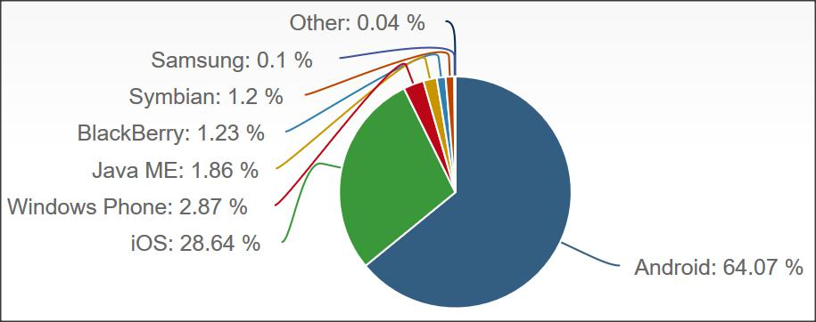


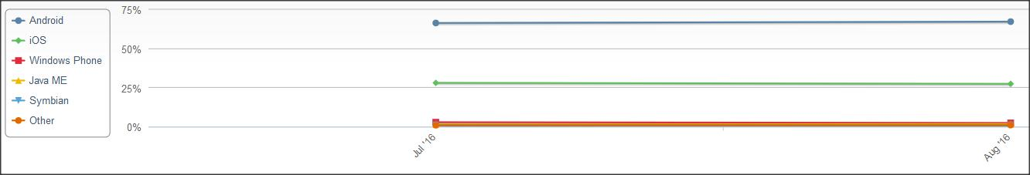
Operativni sistemi za aplikacije
Svet:
Učešće Android-a i iOS-a na tržištu mobilnih operativnih sistema
Srbija:

Slide 8











Aplikacije koje je razvio Telekom Srbija
KlikSPORT
Beograd priča
Novi Sad priča
Niš priča
Mondo
mts Centar
Teren
m Plati
Pinkove zvezdice
mtsTV GO
mts Disk

Slide 9
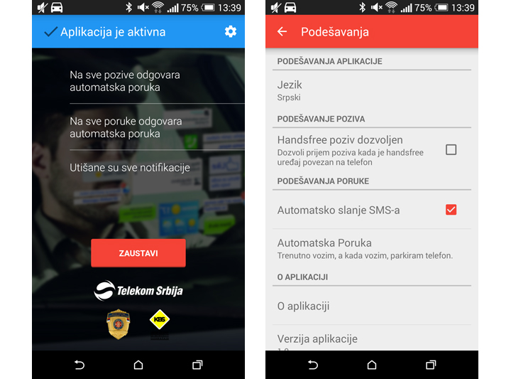

Dodatne prednosti aplikacija
Aplikacije koje doprinose kvalitetnijem životu naših sugrađana i doprinose rešavanju nekog problema u lokalnoj zajednici;
Kampanja “Kada voziš, parkiraj telefon!” - cilj podizanje svesti vozača i javnosti o rizicima upotrebe mobilnih telefona tokom vožnje;
Aplikacija u Android OS - aktiviranjem aplikacije telefon ne zvoni, pozivaocu stiže SMS poruka da vozite, a vozaču ostaje zabeležen propušten poziv;

Slide 10
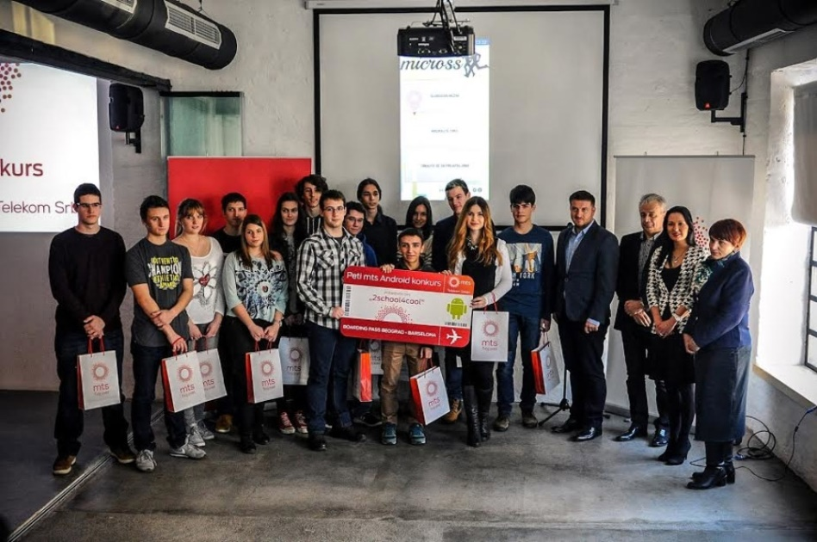
Aplikacije nagrađene na 5. mts app konkursu
Tročlani tim „2school4cool“ iz Niša osvojio je prvo mesto i put u Barselonu sa aplikacijom „MiCross“, koja na originalan i zabavan način daje mogućnost korisnicima da kroz međusobno takmičenje upoznaju znamenitosti Niša.
Drugo mesto, nagrađeno tabletima, podelili su predstavnici Matematičke gimanzije iz Beograda – Luka Jovičić sa aplikacijom „BGBus“,
za lakše kretanje i snalaženje u glavnom gradu
i tim „Fifi i drugari“sa aplikacijom „Bizi“ namenjenom
internom poslovanju firmi.
Aplikacija „Morsenger“, tima „Konstruktori“ iz Prve kragujevačke gimnazije, namenjena osobama sa oštećenim vidom, i aplikacija „TurtleSurvival“ tima „Almajo“ iz Matematičke gimnazije, koja na zabavan način razvija ekološku svest korisnika, podelile su treće mesto.

Slide 11
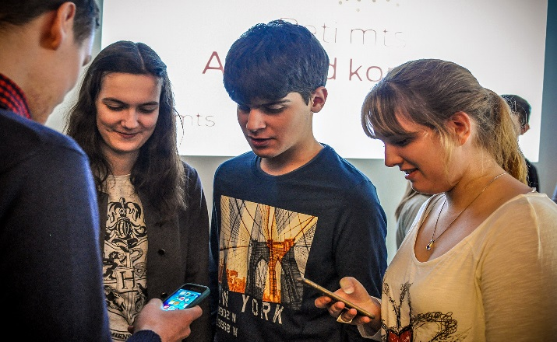
Specijalna nagrada
2014. godine, uvedena je dodatna kategorija za nagrađivanje pod nazivom “Snaga inovacije – Igor Osmokrović” - za posebno izraženu inovativnost u izradi aplikacija.
Prošle godine, na 5. mts app konkursu, specijalnu nagradu i iPhone telefone osvojio je tim „Tri V“ iz Matematičke gimnazije i aplikacija namenjena roditeljima i deci, pod nazivom „Prvi pametni telefon“.

Slide 12

Kriterijumi za ocenu aplikacija
Prošle godine je učestvovalo je čak dvadeset timova sa isto toliko aplikacija. Vrednovani su:
ideja,
inovativnost,
kompleksnost rešenja,
funkcionalnost,I
opšti utisak.
Dodatno je u obzir uzeta društveno odgovorna namena aplikacija i doprinos razvoju mts usluga.

Slide 13
Forum
ADRESA: http://forum.appkonkurs.mts.rs
REGISTRACIJA:
Učenik se registruje na forum pod određenim username-om;
Pošalje na mtsappkonkurs@telekom.rs naziv svoje ekipe, škole i pod kojim username-om se registrovao i dalje sledi instrukcije administratora.
Na forumu ćete pronaći informacije o konkursu, možete postavljati pitanja, otvarati nove teme, možete međusobno da se pomažete… Forum omogućava i slanje ličnih poruka.

Slide 14
Šta postavljate na forum do 21. novembra
Za aplikacije u Android™ operativnom sistemu:
Aplikacije u verzijama 4.0. i narednim;
Logo aplikacije u formatu 512x512 px,
Screenshot-ove aplikacije (5 do 7 screenshot-ova),
Zvaničan opis aplikacije koji bi eventualno stajao na Google Play-u,
Kompletan .apk file spreman za postavljanje na market,
Jednu sliku rezolucije 1024x500 px za Feature graphics.
Za aplikacije u iOS-u:
Aplikacije u verziji 8.0. i narednim,
Aplikacija treba da bude napisana u programskom jeziku SWIFT,
Logo ili ikonica aplikacije,
Aplikacija treba da bude samo u Portrait view,
Aplikacija treba da radi od modela 5S pa na više,
Testiranje se vrši preko TestFlight-a,
Opis funkcionalnosti aplikacije.

Slide 15
Korisne informacije
Aplikacije koje učestvuju na konkursu ne smeju biti ranije objavljene na Android™ Marketu /Google Play prodavnici, na App Store-u, nekom drugom Internet portalu, ili sličnom konkursu.
Neophodno je da aplikacija bude na srpskom jeziku ili višejezična, sa srpskim jezikom kao jednim od izbora.
Svaki pojedinačni učesnik/tim koji učestvuje na konkursu može prijaviti najviše dve aplikacije.
Prezentacija radova i proglašenje najuspešnijih aplikacija održaće se u Beogradu, tokom decembra 2016. godine.
Nagrade koje očekuju najuspešnije timove su putovanje u Barselonu na GSMA kongres (Mobile World Congress), smart telefoni, tablet računari, kao i specijalna nagrada za inovativnost.
Možete da koristite Open Source module, ali aplikacija mora biti originalna.
Android i Java razvojno okruženje.

Slide 16
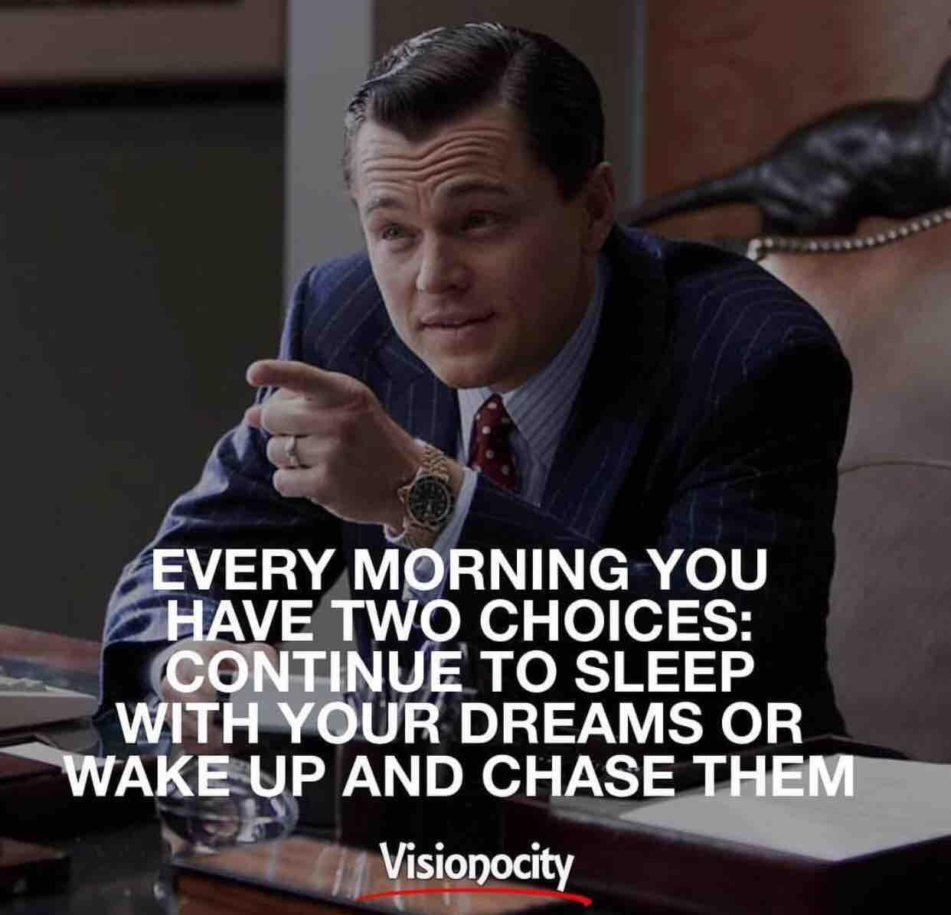
Cilj

Slide 17
Pitanja?

Slide 18
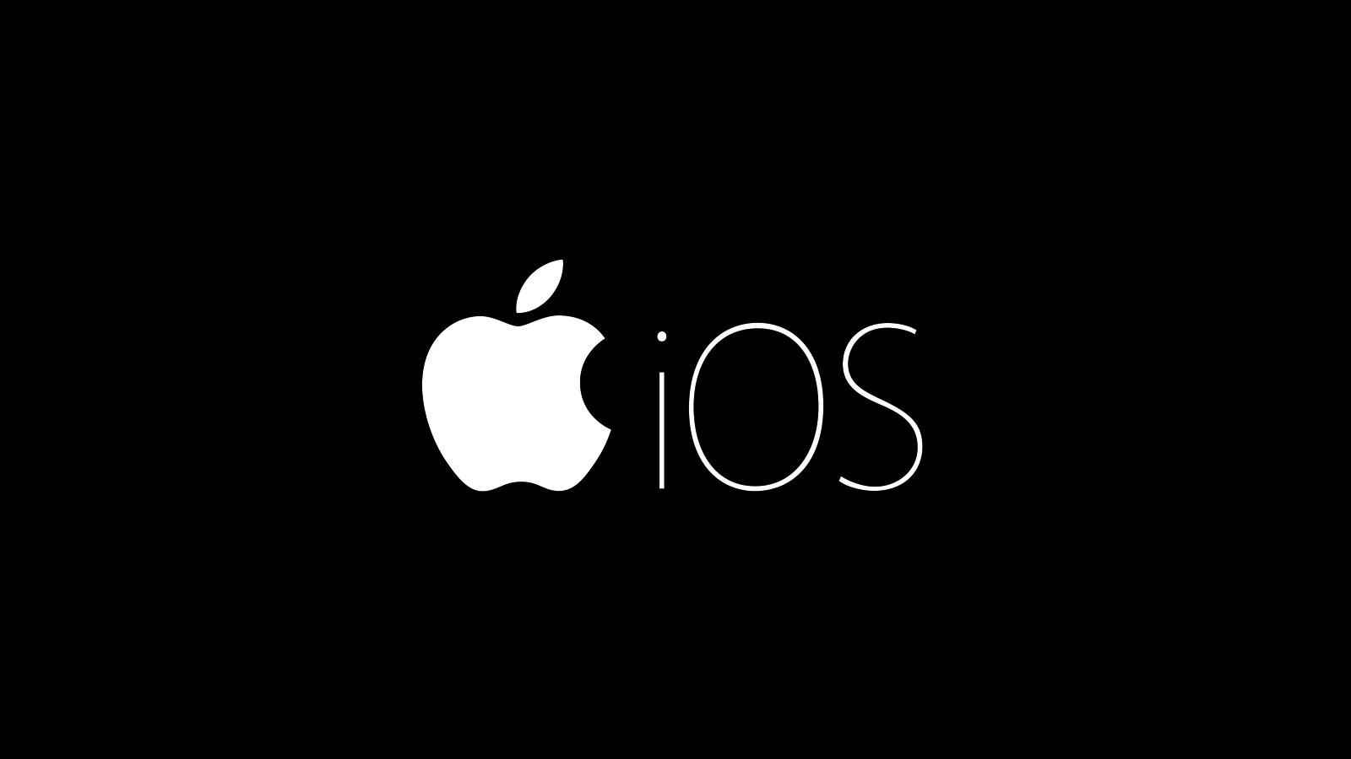
Notes:
iOS Platforma

Slide 19
Prvi put na mts app konkursu.
Notes:
iOS uređaji su pre dve godine zvanični ušli u Srbiju, odnosno Telekom Srbija ih je uvrstio u svoju ponudu.

Slide 20
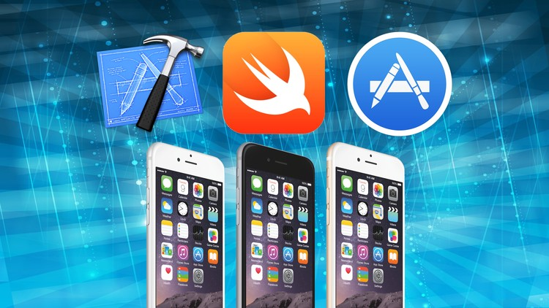
Notes:
Šta je potrebno:
Apple računar
Xcode
Obj-C / Swift
Apple developer nalog

Slide 21
Programiranje za iOS platformu
Notes:
Možete koristiti ili Obj-C ili Swift, ali Swift je značajno napredniji jezik koji je lakše naučiti. Očekuje se da će u naredne 2 do 3 godine Swift imati apsolutni primat u odnosu na Obj-C. Takođe, aplikacije za iOS platformu imaju izražen vizuelni momenat, odnosno bitno je da izgledaju lepo i da prate preporuke za UI/UX koje je Apple definisao.

Slide 22
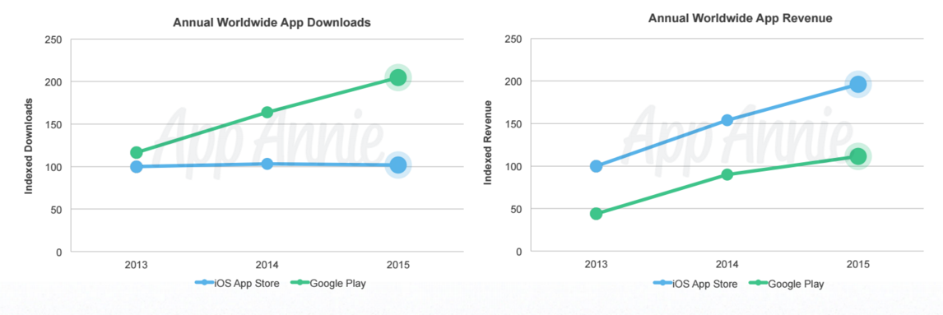
Notes:
Specifičnosti:
U najvećem broju slučajeva se prvo izbacuje iOS aplikacija, pa tek onda Android
iOS uređaji su mnogo manje fragmentirani od Android uređaja
iOS korisnici su češto platežno sposobniji

Slide 23
Zašto?

Slide 24
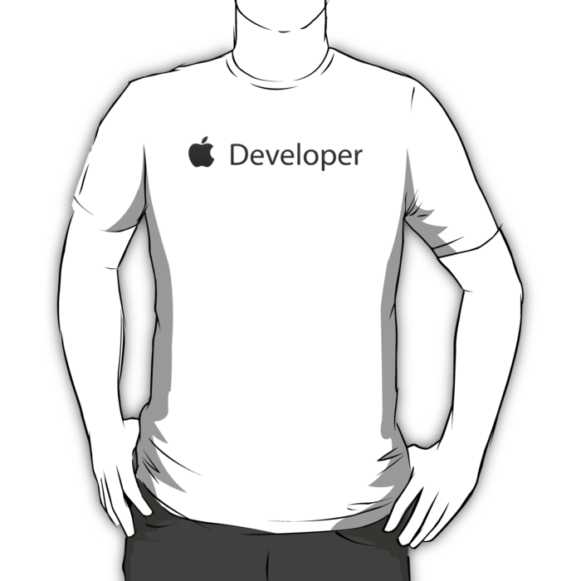
Notes:
Zbog čega biste se usmeravali u iOS smeru? Zato što su programeri generalno deficitarni, a iOS programeri su neverovatno deficitarni. Osim što ih praktično nema na tržištu, njihove plate su 20 do 30% više nego ostalih programera.

Slide 25

Zašto učestvovati u mts app konkursu?
Notes:
Motivacija

Slide 26
1. DATA SCIENTIST
Number of Job Openings: 1,736
Median Base Salary: $116,840
2. TAX MANAGER
Number of Job Openings: 1,574
Median Base Salary: $108,000
3. SOLUTIONS ARCHITECT
Number of Job Openings: 2,906
Median Base Salary: $119,500
4. ENGAGEMENT MANAGER
Number of Job Openings: 1,356
Median Base Salary: $125,000
5. MOBILE DEVELOPER
Number of Job Openings: 2,251
Median Base Salary: $90,000
6. HR MANAGER
Number of Job Openings: 3,468
Median Base Salary: $85,000
7. PHYSICIAN ASSISTANT
Number of Job Openings: 3,364
Median Base Salary: $97,000
8. PRODUCT MANAGER
Number of Job Openings: 6,607
Median Base Salary: $106,680
9. SOFTWARE ENGINEER
Number of Job Openings: 49,270
Median Base Salary: $95,000
10. AUDIT MANAGER
Number of Job Openings: 1,001
Median Base Salary: $95,000
11. ANALYTICS MANAGER
Number of Job Openings: 982
Median Base Salary: $105,000
12. SOFTWARE DEVELOPMENT MANAGER
Number of Job Openings: 1,199
Median Base Salary: $135,000
13. PRODUCT MARKETING MANAGER
Number of Job Openings: 1,111
Median Base Salary: $115,000
14. MARKETING MANAGER
Number of Job Openings: 2,560
Median Base Salary: $90,000
15. QA MANAGER
Number of Job Openings: 3,749
Median Base Salary: $85,000
16. FINANCE MANAGER
Number of Job Openings: 1,632
Median Base Salary: $115,000
17. BUSINESS DEVELOPMENT MANAGER
Number of Job Openings: 2,906
Median Base Salary: $80,000
18. UX DESIGNER
Number of Job Openings: 863
Median Base Salary: $91,800
19. STRATEGY MANAGER
Number of Job Openings: 631
Median Base Salary: $130,000
20. TECHNICAL ACCOUNT MANAGER
Number of Job Openings: 1,160
Median Base Salary: $69,548
21. CONSULTANT
Number of Job Openings: 1,071
Median Base Salary: $84,000
22. CONSTRUCTION SUPERINTENDENT
Number of Job Openings: 1,054
Median Base Salary: $78,000
23. NURSE PRACTITIONER
Number of Job Openings: 5,624
Median Base Salary: $99,500
24. ELECTRICAL ENGINEER
Number of Job Openings: 2,516
Median Base Salary: $76,900
25. SOFTWARE ARCHITECT
Number of Job Openings: 653
Median Base Salary: $130,000
Notes:
Više od polovine najtraženijih zanimanja na globalnom nivou (Glassdoor je izvor) je direktno vezano za IT sektor.

Slide 27
Programiranje je zanimanje sadašnjosti i budućnosti.
Notes:
Dve vrste ljudi – oni koji će robotima govoriti šta da rade, i oni kojima će roboti govoriti šta da rade
GE video, direktor – svaki novi zaposleni mora da zna da programira

Slide 28
U Srbiji, kao i u svetu nema dovoljno programera.
Notes:
U ovom trenutku bismo mogli da zaposlimo 1000 ljudi, da postoje
Edukacija je najveći problem

Slide 29
Primeri

Slide 30
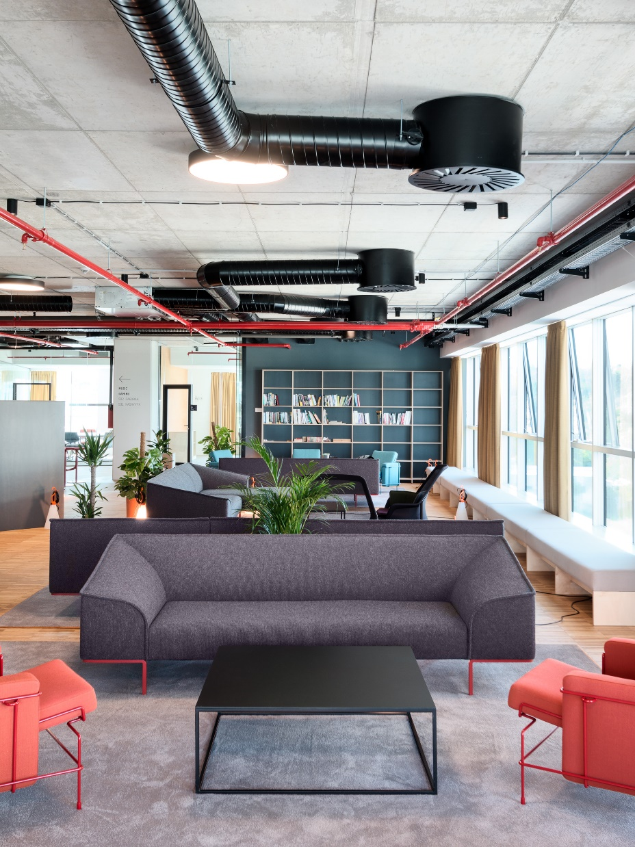
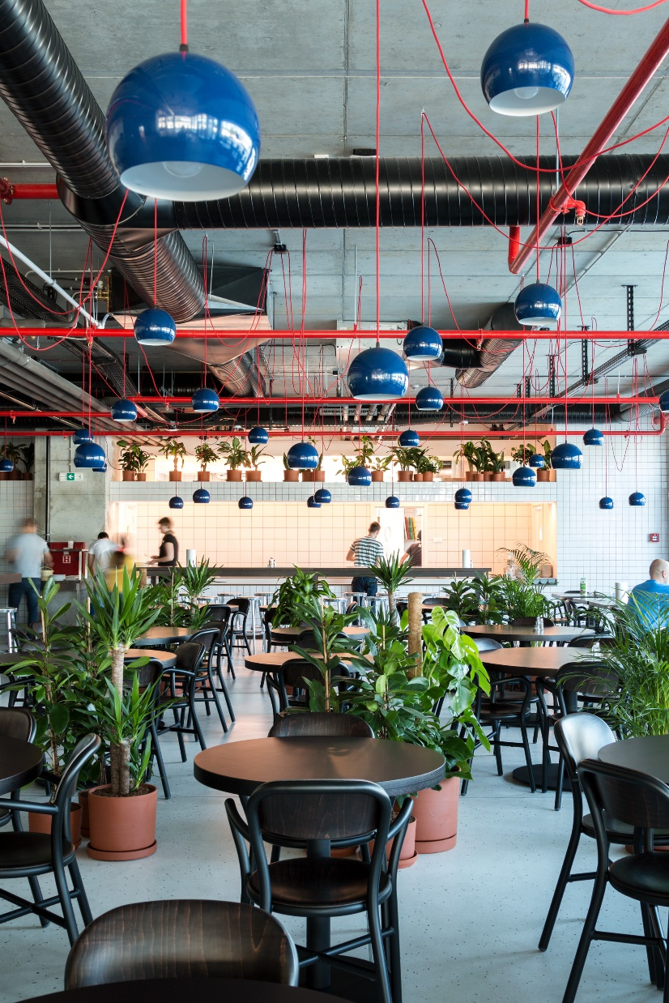
Notes:
Seven Bridges Genomics

Slide 31
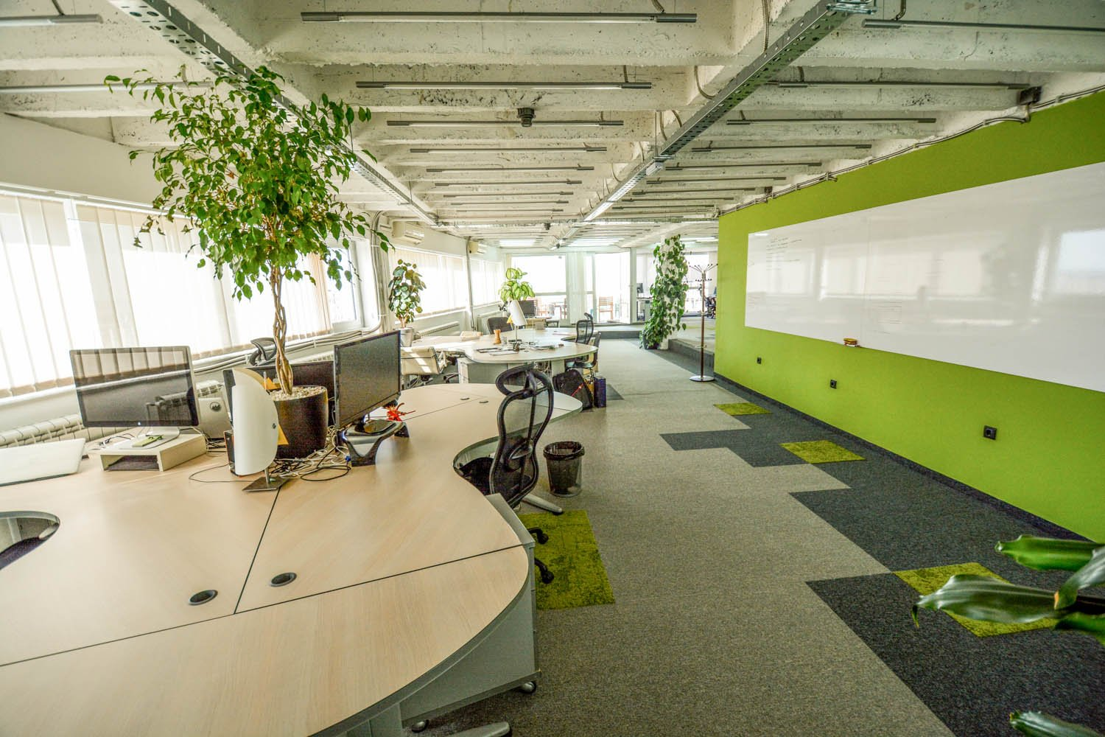
Notes:
Devana

Slide 32
Notes:
Osmatrač

Slide 33
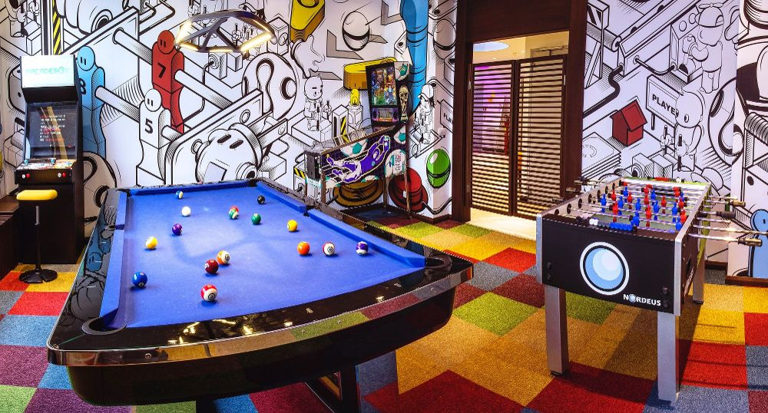
Notes:
Nordeus

Slide 34
Tehnološko preduzetništvo
Notes:
Mnogi odlični programeri danas daju otkaze u kompanijama u kojima rade i gde su jako dobro plaćeni – odlaze da naprave svoje proizvode za globalno tržište.

Slide 35


